Slide 1
Dự Án C# Mẫu
Bài 4: Màn hình chính - Login

Slide 2
Mục tiêu
Chức năng đăng nhập
Chức năng quên mật khẩu
Màn hình chính

Slide 3
Phần 1 Chức năng đăng nhập

Slide 4
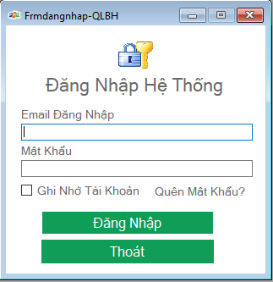
Phân tích chức năng đăng nhập
Nút [Đăng nhập]
Kiểm tra thông tin đăng nhập của người dùng có tồn tại trong bảng NhanVien hay không? Và đưa ra các thông báo phù hợp.
Nút [Thoát]
Xác nhận và kết thúc ứng dụng với lệnh Form.Closed
DTO_NhanVien
Bus_Nhanvien
DTO_NhanVien
DAL_NhanVien
DTO_NhanVien
NhanVien

Slide 5
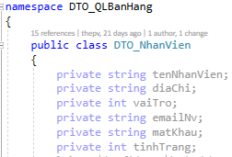
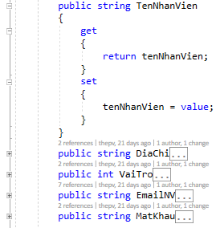
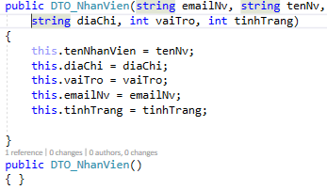
Tổ chức mã điều khiển – DTO_Nhanvien
Khai báo ORM (Object Relation Mapping) mô hình table nhanvien trong database

Slide 6
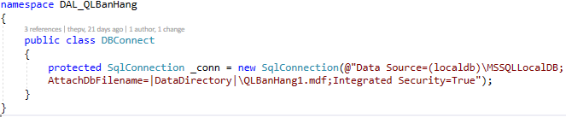
Tổ chức mã điều khiển – DAL_Nhanvien
Lớp kết nối csdl dùng chung

Slide 7
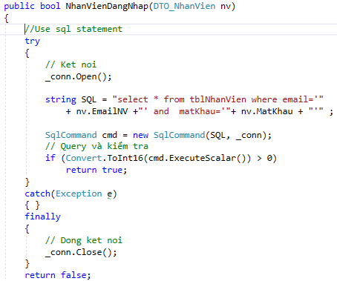
Tổ chức mã điều khiển – DAL_Nhanvien
Lớp truy xuất csdl kiểm tra thông tin đăng nhập(DAL): sql statement

Slide 8
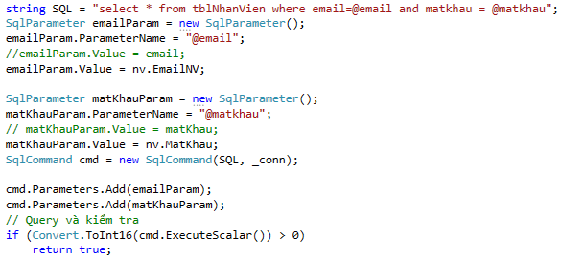
Tổ chức mã điều khiển – DAL_Nhanvien
Lớp truy xuất csdl kiểm tra thông tin đăng nhập: sql statement with param

Slide 9
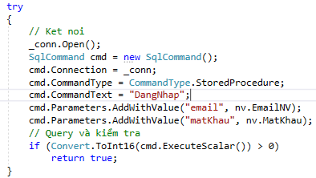
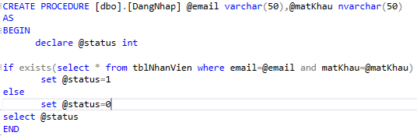
Tổ chức mã điều khiển – DAL_Nhanvien
Lớp truy xuất csdl kiểm tra thông tin đăng nhập: sql store procedure

Slide 10
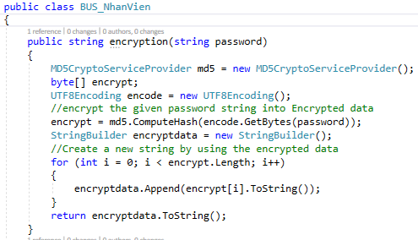
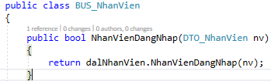
Tổ chức mã điều khiển – BUS_Nhanvien
Lớp nhận các yêu cầu từ lớp GUI và xử lý nghiệp vụ, truy xuất lên lớp Data để lấy thông tin và trả về GUI

Slide 11
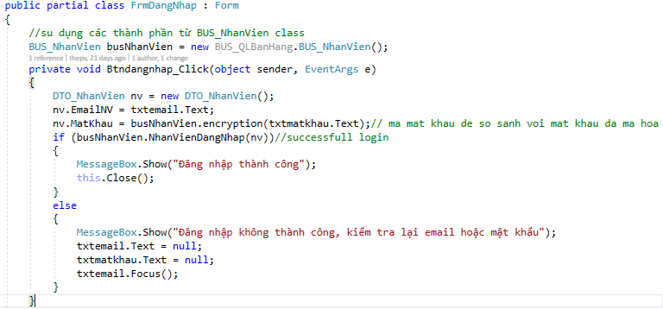
Tổ chức mã điều khiển – GUI_Nhanvien
Lớp nhận yêu cầu và hiển thị giao diện các chức năng để người dùng cuối sử dụng.
Xử lý sự kiện nút đăng nhập

Slide 12
Phần 2 Chức năng quên mật khẩu

Slide 13
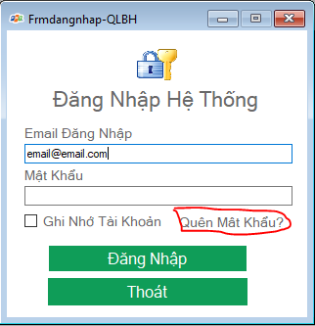
Phân tích chức năng quên mật khẩu
Nút [Quên Mật Khẩu]
Kiểm tra thông tin email đăng nhập của người dùng có tồn tại trong bảng NhanVien hay không?
Tạo mật khẩu ngẫu nhiên, mã hóa và gởi mail hoặc thông báo email không đúng
Các thông báo phù hợp
Bus_Nhanvien
DAL_NhanVien
NhanVien

Slide 14
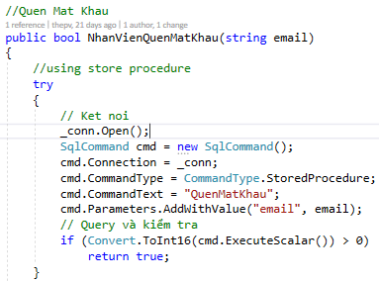
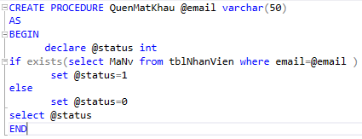
Tổ chức mã điều khiển – DAL_Nhanvien
Lớp truy xuất csdl kiểm tra thông tin email

Slide 15

Tổ chức mã điều khiển – BUS_Nhanvien
Lớp nhận các yêu cầu từ lớp GUI và xử lý nghiệp vụ, truy xuất lên lớp Data để lấy thông tin và trả về GUI

Slide 16
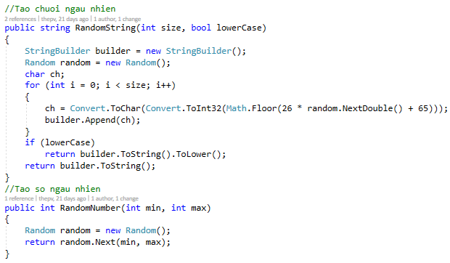
Tổ chức mã điều khiển – GUI_Nhanvien
Tạo mật khẩu ngẫu nhiên

Slide 17
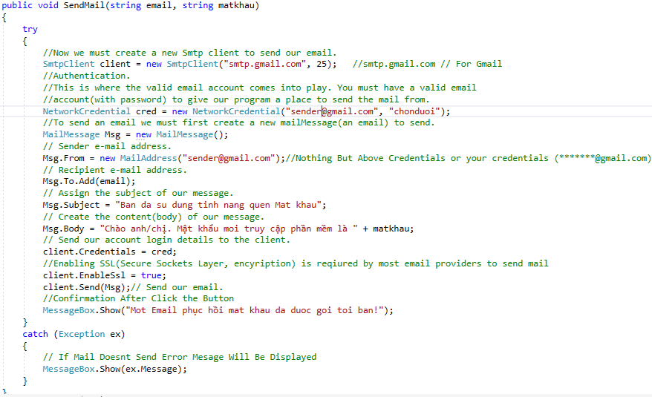
Tổ chức mã điều khiển – GUI_Nhanvien
Gởi mail

Slide 18
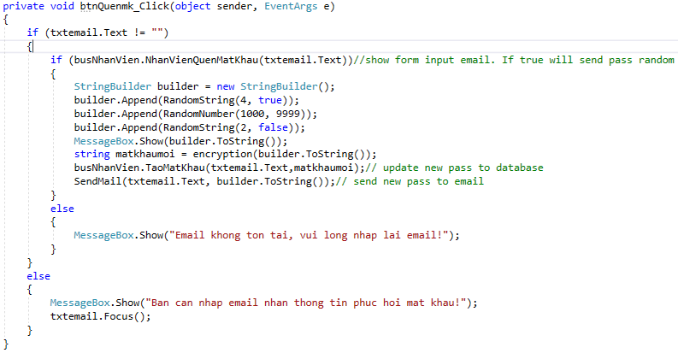
Tổ chức mã điều khiển – GUI_Nhanvien
Xử lý sự kiện nút quên mật khẩu

Slide 19
Phần 3 Màn hình chính

Slide 20
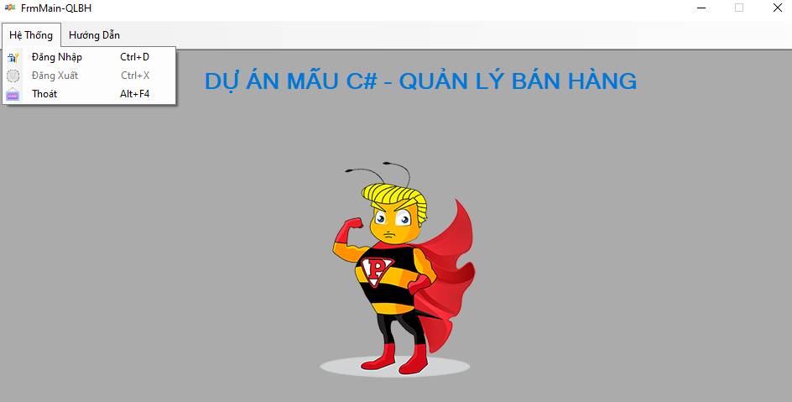
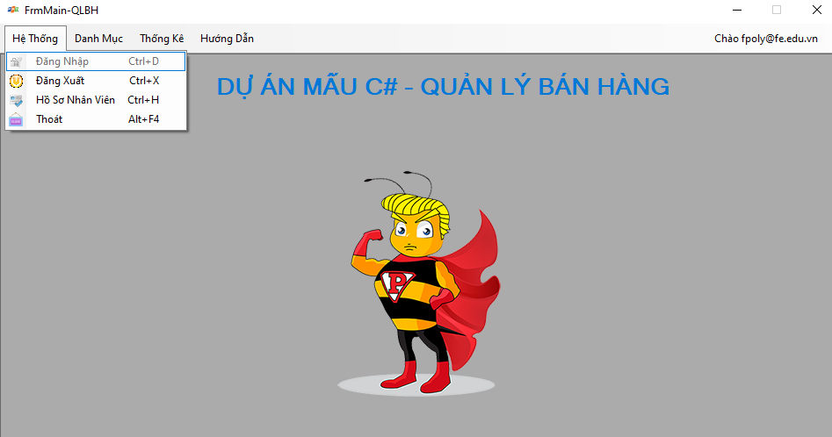
Frm_Main
Loign
authentication

Slide 21
Các thành phần UI trên cửa sổ chính
Hệ thống
Đăng Nhập
Hồ sơ nhân viên
Đăng xuất
Thoát
Danh Mục
Sản Phẩm
Nhân Viên
Khách Hàng
Thống kê
Sản Phẩm Nhập Kho
Sản Phẩm Tồn Kho
Hướng Dẫn
Hướng dẫn sử dụng
Giới thiệu Phần Mềm

Slide 22
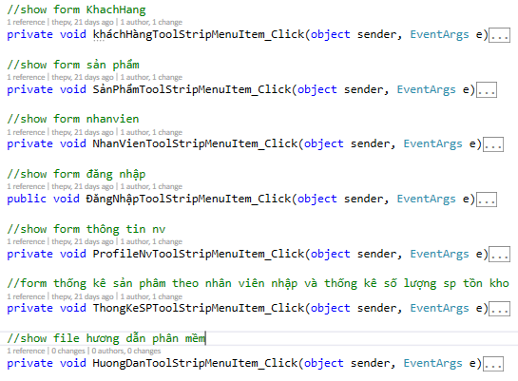
Các sự kiện và các xử lý
Một số sự kiện

Slide 23
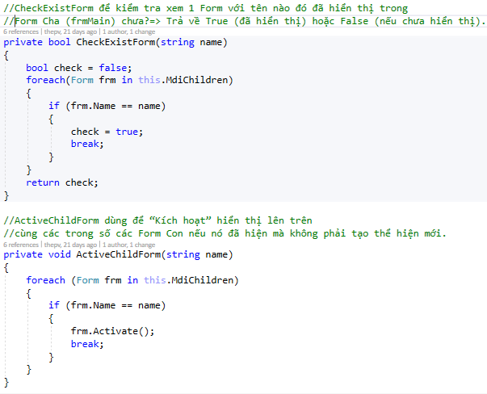
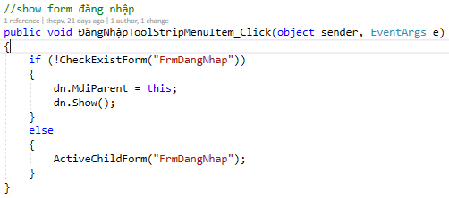
Các sự kiện và các xử lý
Xử lý khi click menu
dangnhap

Slide 24
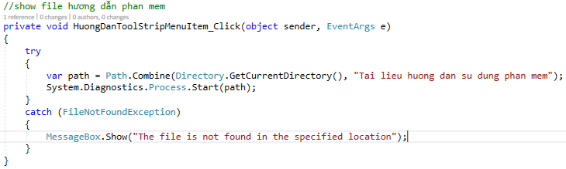
Mở một tập tin pdf

Slide 25
Sumarry
Chức năng đăng nhập
Chức năng quên mật khẩu
Màn hình chính

Slide 26


